Slide 1
Balanceo de carga MySQL Router
WEB HOSTING
Proyecto final de Servicios Telemáticos

Slide 2
Equipo
David Stivens Ordoñez Ojeda, 2180756
Javier Andrés Vásquez, 2205042
Santiago Castaño Henao, 2195304
Juan David Duque Echeverry, 2200388

Slide 3
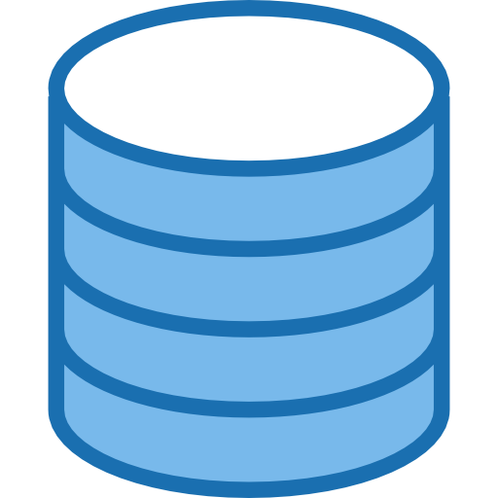
¿Que es un balanceo de cargas en bases de datos?
El balanceo de carga en bases de datos es una técnica utilizada para distribuir de manera equitativa y eficiente la carga de trabajo entre múltiples servidores o nodos de bases de datos. El objetivo principal es evitar la sobrecarga en un único servidor y aprovechar al máximo los recursos disponibles.
El balanceo de carga busca mejorar el rendimiento, la escalabilidad y la disponibilidad de los sistemas de bases de datos, ofreciendo varios beneficios

Slide 4

¿Beneficios del balanceo de cargas?
Eficiencia
Disponibilidad
Un cluster evita que un servicio se vea afectado y no pueda ser usado por razones que la base de datos no se encuentre activa
Distribuir la carga de trabajo entre varios servidores permite procesar un mayor número de transacciones y consultas simultáneamente, lo que resulta en un mejor rendimiento global del sistema.

Slide 5


¿Beneficios del balanceo de cargas?
Escalabilidad
Tolerancia a fallos
Al agregar nuevos servidores a la infraestructura de bases de datos, se puede manejar un mayor volumen de datos y usuarios sin afectar negativamente el rendimiento.
La distribución de la carga en varios servidores también mejora la tolerancia a fallos.

Slide 6
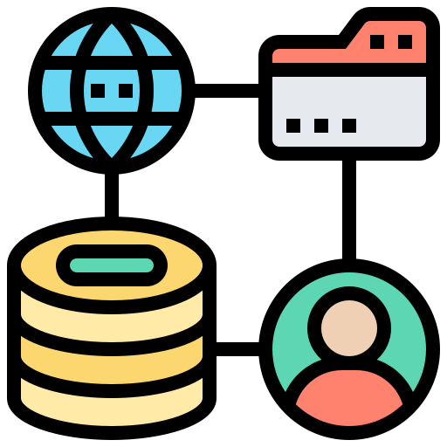


¿Desventajas del balanceo de cargas?
Complejidad
Consistencia
Costo
La implementación de un sistema de balanceo de carga en bases de datos puede ser compleja, requiere configuraciones adecuadas y un monitoreo constante para garantizar un rendimiento óptimo.
Al distribuir la carga en varios servidores, es posible que se requieran mecanismos adicionales para mantener la consistencia de los datos en todos los nodos.
Implementar un sistema de balanceo de carga puede implicar costos adicionales, como la adquisición de hardware adicional o el uso de herramientas y servicios especializados. También se puede requerir una mayor capacidad de administración y mantenimiento del sistema.

Slide 7


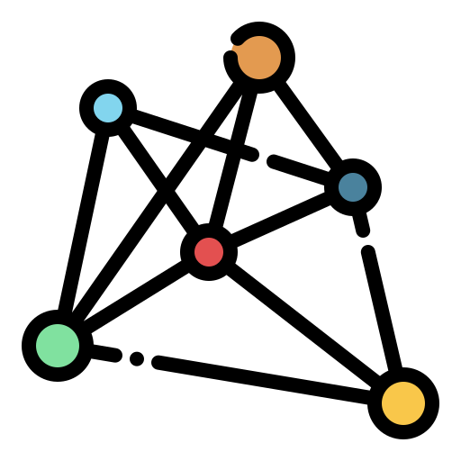
Alternativas de Solución
DNS
Round Robin
Proxy
Se configuran servidores con diferentes direcciones IP y se van redireccionando de manera distribuida
Se utiliza un proxy de bases de datos para la distribución de las peticiones entre cliente-servidor
Se configura de manera que las peticiones ciclen a traves de los diferentes servidores como en un circuito cerrado.

Slide 8
Sobre la solución
Se implementó un balaceo de cargas con MySQL Router, que consta de las siguientes maquinas;
MySQL Shell
MySQL Router
Clúster de MySQL Servers
En total son 5 maquinas como mínimo, el clúster cuenta con 3 maquinas: 1 maestro, 2 esclavas/secundarias

Slide 9
Esquema de la solución
Docker
Esclava 1
MySQL ROUTER
Master
Esclava 2

Slide 10
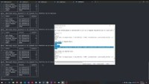
La solución

Slide 11
¡Muchas Gracias!

Slide 12
Bibliografía
[1] Byte. "Balanceo de carga". Redes Teleco. [En línea]. Disponible en: https://redesteleco.com/balanceo_de_Carga Accedido el 13 de mayo de 2023.
[2] MySQL. "InnoDB Cluster". MySQL. [En línea]. Disponible en: https://dev.mysql.com/doc/refman/8.0/en/mysql-innodb-cluster-introduction.html Accedido el 13 de mayo de 2023.
[3] MySQL. "MySQL router 8.0". MySQL. [En línea]. Disponible en: https://dev.mysql.com/doc/mysql-router/8.0/en/ Accedido el 13 de mayo de 2023.
[4] Tilsor S.A. "Tilsor S.A.". [En línea]. Disponible en: https://www.tilsor.com.uy/index.php/blog/72-mysql Accedido el 13 de mayo de 2023.

